Slide 1


МГУ имени М.В. Ломоносова
Цели:
Анализ основных тенденций и особенностей рынка труда Санкт-Петербурга в сравнении с другими субъектами Северо-Западного федерального округа.
Задачи:
Сбор и обработка демографической и трудовой статистики за 2015, 2018, 2021, 2024 годы;
Анализ ключевых государственных программ, влияющих на спрос и предложение труда;
Сравнение показателей с округом;
SWOT-анализ регионального рынка труда
Рынок труда Санкт-Петербурга: Анализ и Перспективы
Работу выполнили:
Угрюмова Полина
Капустина Алёна
Кикенова Алина
Бекмурзаева Халима
Кузнецова Анастасия
Санкт-Петербург

Slide 2
Госпрограмма / проект | Влияние на предложение рабочей силы | Влияние на спрос на труд
Государственная программа «Содействие занятости населения в Санкт-Петербурге» | Повышает предложение труда за счет активной политики занятости: переподготовка безработных, создание временных рабочих мест, поддержка самозанятых. | Стимулирует спрос на труд через поддержку малого бизнеса и создание новых рабочих мест.
Национальный проект «Кадры» | Увеличивает квалифицированное предложение рабочей силы путем развития профессионального образования и стажировок. | Удовлетворяет потребности предприятий в квалифицированных кадрах, стимулирует создание новых позиций.
Национальный проект «Производительность труда и поддержка занятости» | Повышает квалификацию работников и эффективное использование кадров внутри предприятий. | Формирует спрос на специалистов по цифровизации и бережливому производству, создает высокопроизводительные рабочие места.
Федеральный проект «Активные меры содействия занятости» | Увеличивает предложение за счет обучения безработных, временных работ и программ адаптации. | Снижает кадровый дефицит, улучшая соответствие между потребностями предприятий и наличием специалистов.
Источники: КонсультантПлюс. Федеральный закон от 18.07.2019 № 172-ФЗ «О стратегическом планировании в Российской Федерации» // КонсультантПлюс: Электронный ресурс. – Режим доступа: https://docs.cntd.ru/document/822403597 ; Московский авиационный институт. О проекте «Кадры» // МАИ-ДПО: Электронный ресурс. – Режим доступа: https://mai-dpo.ru/about
Sovman.ru. Национальный проект «Производительность труда» // Sovman.ru: Электронный ресурс. – Режим доступа: https://sovman.ru/articletop/upravleniye-protsessami/upravleniye-personalom/proizvoditelnost-truda/natsionalnyy-proyekt-proizvoditelnost-truda/ ; Минтруд России. Федеральный проект «Активные меры содействия занятости» // Минтруд России: Электронный ресурс. https://mintrud.gov.ru/uploads/editor/e1/2c/%D0%A4%D0%B5%D0%B4%D0%B5%D1%80%D0%B0%D0%BB%D1%8C%D0%BD%D1%8B%D0%B9%20%D0%BF%D1%80%D0%BE%D0%B5%D0%BA%D1%82%20%D0%90%D0%BA%D1%82%D0%B8%D0%B2%D0%BD%D1%8B%D0%B5%20%D0%BC%D0%B5%D1%80%D1%8B%20%D1%81%D0%BE%D0%B5%D0%B4%D0%B9%D1%81%D1%82%D0%B2%D0%B8%D1%8F%20%D0%B7%D0%B0%D0%BD%D1%8F%D1%82%D0%BE%D1%81%D1%82%D0%B8.docx
1

Slide 3

Источники: графики составлены по данным ежегодника «Возростно-половой состав населения Санкт-Петербурга» за соответствующий год с сайта Петростата
2

Slide 4

Сравнение с другими субъектами СЗФО (за 2024 год)
Моложе трудоспособного возраста
Субъект СЗФО | %
Вологодская область | 18,9
Мурманская область | 18,8
Республика Коми | 18,5
Архангельская область | 17,8
Калининградская область | 17,4
Новгородская область | 17,4
Республика Карелия | 17
Псковская область | 16,2
г. Санкт-Петербург | 15,2
Ленинградская область | 14
В трудоспособном возрасте
Субъект СЗФО | %
Ленинградская область | 61,3
Мурманская область | 60,6
г. Санкт-Петербург | 60
Калининградская область | 59,2
Республика Коми | 58,5
Архангельская область | 56,4
Псковская область | 56
Вологодская область | 56,2
Республика Карелия | 55,9
Новгородская область | 55,8
Старше трудоспособного возраста
Субъект СЗФО | %
Псковская область | 27,8
Республика Карелия | 27,1
Новгородская область | 26,8
Архангельская область | 25,8
Вологодская область | 24,9
г. Санкт-Петербург | 24,8
Ленинградская область | 24,7
Калининградская область | 23,4
Республика Коми | 23
Мурманская область | 20,6
Источнк: Возрастно-половой состав населения Санкт-Петербурга на 1 января 2024 года // Статистический бюллетень. — СПб.: Петростат, 2024. — 57 с. — URL: https://78.rosstat.gov.ru/storage/mediabank/14001024_%D0%92%D0%BE%D0%B7%D1%80%D0%B0%D1%81%D1%82-%D0%BF%D0%BE%D0%BB%20%D0%BD%D0%B0%D1%81%20%D0%A1%D0%9F%D0%B1%202024.pdf
3

Slide 5

Часть 2: Рабочая сила и потенциальная рабочая сила
График 1: Динамика численности рабочей силы в Санкт-Петербурге за 2018, 2021, 2024 гг.
Источники: Построено авторами на основе Таблица 1 (Динамика численности рабочей силы, в том числе безработных, и численности потенциальной рабочей силы за 2018, 2021, 2024 гг., Росстат для Санкт-Петербурга за 2024г., 25 стр., раздел 4.1; 2022г., 47 стр., раздел 4.1.1 и 4.1.2.)
График 2: Динамика занятых в Санкт-Петербурге за 2018, 2021, 2024 гг.
Источники: Построено авторами на основе Таблица 1 (Динамика численности рабочей силы, в том числе безработных, и численности потенциальной рабочей силы за 2018, 2021, 2024 гг., Росстат для Санкт-Петербурга за 2024г., 25 стр., раздел 4.1; 2022г., 47 стр., раздел 4.1.1 и 4.1.2.)
Устойчивый рост с 3061,1 тыс. (2018) до 3263,0 тыс. человек (2024)
Прирост: +201,9 тыс. человек
Темпы роста ускорились: +157 тыс. за последние 3 года против +44,9 тыс. ранее
Синхронный рост с рабочей силой: +198,3 тыс. человек
Более половины прироста обеспечено женской занятостью (+109,7 тыс.)
Возможность создавать новые рабочие места
Санкт-Петербург
4

Slide 6

Уровень участия — стабильно высокий, около 68%, что выше среднероссийского.
В 2024 году — 68,1%.
Небольшое снижение объясняется быстрым ростом населения 15+ лет, а не снижением трудовой активности.
Высокий уровень участия подтверждает устойчивое предложение труда и стабильную социально-экономическую динамику.
График 3: Структура безработных по уровню образования за 2018, 2021, 2024 гг.
Источники: Построено авторами на основе Таблица 4 (Структура безработных по уровню образования за 2018, 2021, 2024 гг., Росстат для Санкт-Петербурга за 2024г., раздел 3.6; за 2022г., за 2021г.)
Санкт-Петербург
5

Slide 7
Длительная и скрытая безработица
Показатель | 2018 год | 2021 год | 2024 год
Доля длительно безработных (12+ месяцев), % | - | 5,1 | 2,2
Среднее время поиска работы, месяцев | - | 3,8 | 3,4
Доля безработных 6+ месяцев, % | - | 18,3 | 14,6
Доля безработных менее 3 месяцев, % | - | 55,2 | 62,8
График 1: Динамика скрытой безработицы в Санкт-Петербурге, 2021-2024 гг
Источники: Построено авторами на основе Таблицы 8 (Неполная занятость и движение работников организаций Санкт-Петербурга в 2021 году, Петростат, стр. 1
Неполная занятость и движение работников организаций Санкт-Петербурга в 2024 году, Петростат, стр. 1)
Ограничения анализа: в региональных публикациях Росстата отсутствуют детализированные данные по компонентам скрытой безработицы
Таблица 7 Длительная безработица
Источники: Итоги выборочных обследований рабочей силы в Санкт-Петербурге в 2024 году, Петростат, стр. 8-16.
*Примечание: в связи с отсутствием официальных данных по длительной безработице за 2018 год на сайте Петростата, в ячейках таблицы стоит прочерк.
6

Slide 8





Портрет безработного
1. Женщина
2. 30-39 лет
3. Среднее общее образование
4. Поиск работы через СМИ/интернет, обращение к друзьям, родственникам и знакомым
7

Slide 9
Сравнение показателей с субъектами СЗФО
Субъект СЗФО | 2018 год, % | 2021 год, % | 2024 год, % | Динамика 2018-2024
Новгородская область | 4,2 | 4,1 | 1,4 | -2,8 п.п.
Санкт-Петербург | 1,5 | 2,0 | 1,5 | 0,0 п.п.
Псковская область | 5,6 | 4,7 | 2,3 | -3,3 п.п.
.
.
.
Республика Карелия | 8,7 | 6,7 | 4,1 | -4,6 п.п.
Ненецкий АО | 8,2 | 6,8 | 5,0 | -3,2 п.п.
Источники: ЕМИСС, Регионы России. Социально-экономические показатели, Росстат
8

Slide 10
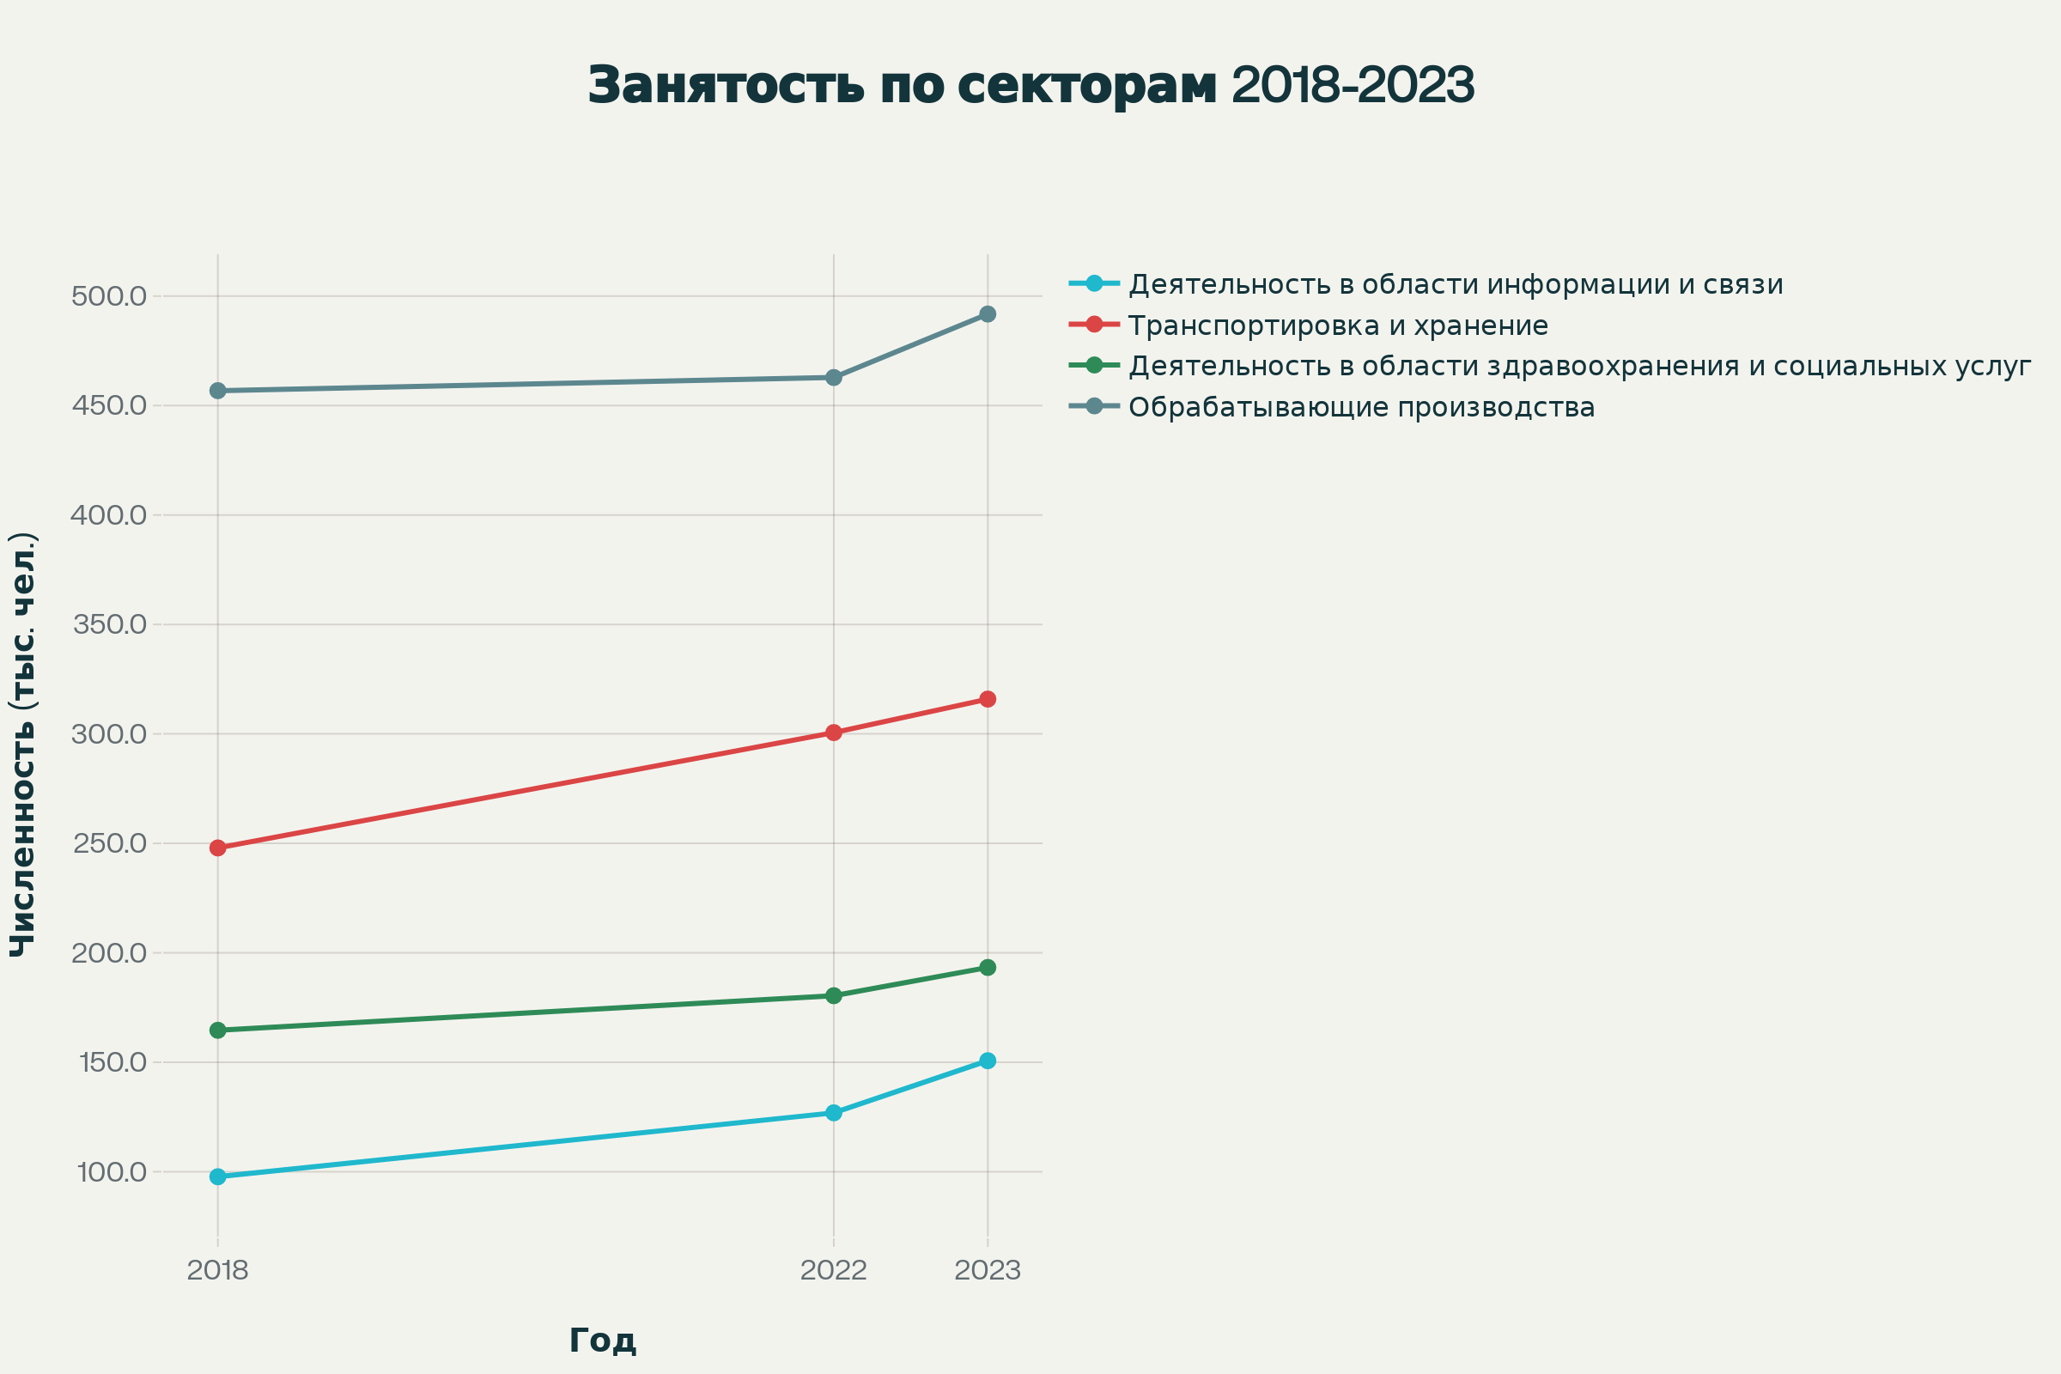
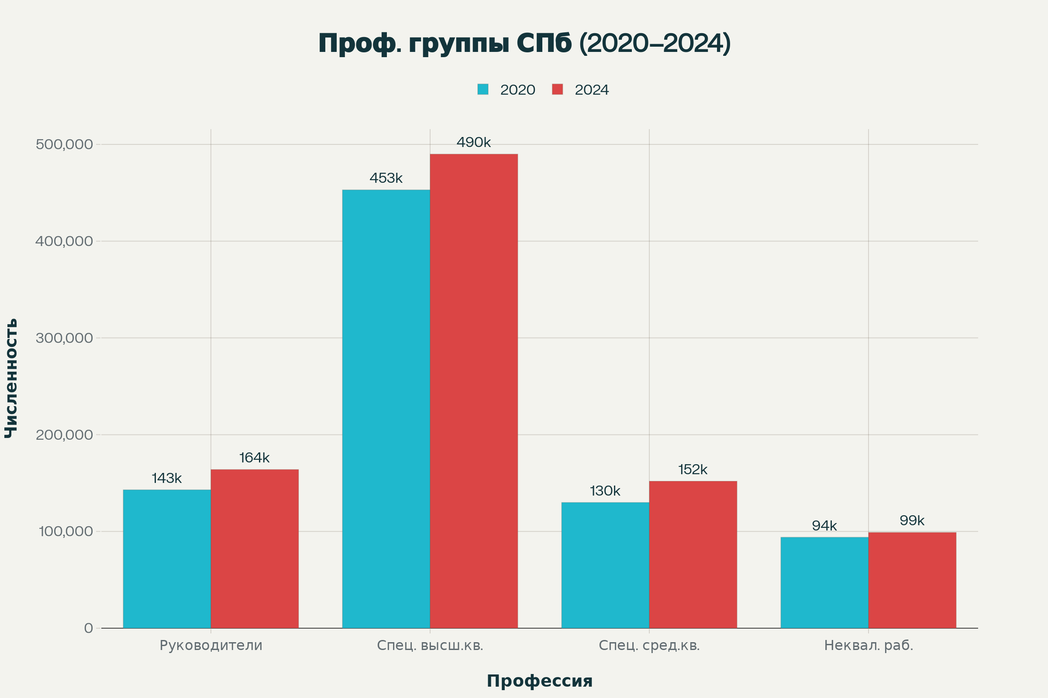
Часть 3: Профессионально-отраслевая структура занятости и заработная плата
Деятельность в область информации и связи
Рост занятости на +54%.
Транспорт и хранение
Рост занятости на +27%.
Деятельность в области здравохранения и социальных услуг
Рост занятости на +17%.
Обрабатывающие производства
Рост занятости на +8%
Экономика Санкт-Петербурга трансформируется в сторону высокотехнологичных и квалифицированных видов деятельности, снижается доля низкоквалифицированных рабочих профессий.
Санкт-Петербург
9
Notes:
Рисунок 1: Численность и структура занятого населения по видам экономической деятельности в динамике за 2018, 2022, 2023 годы
Источники: составлено авторами на основе данных Регионы России. Социально-экономические показатели составлено по данным Росстата для Санкт-Петербурга за 2018,2022,2023г [1],[2],[3] (сделан на основе таблицы1)
Рисунок 2: Списочная численность работников организаций по профессиональным группам в Санкт-Петербурге
Источники: составлено авторами на основе данных Росстата для Санкт-Петербурга за 2020,2024г [4],[6] (сделан на основе таблицы2)

Slide 11
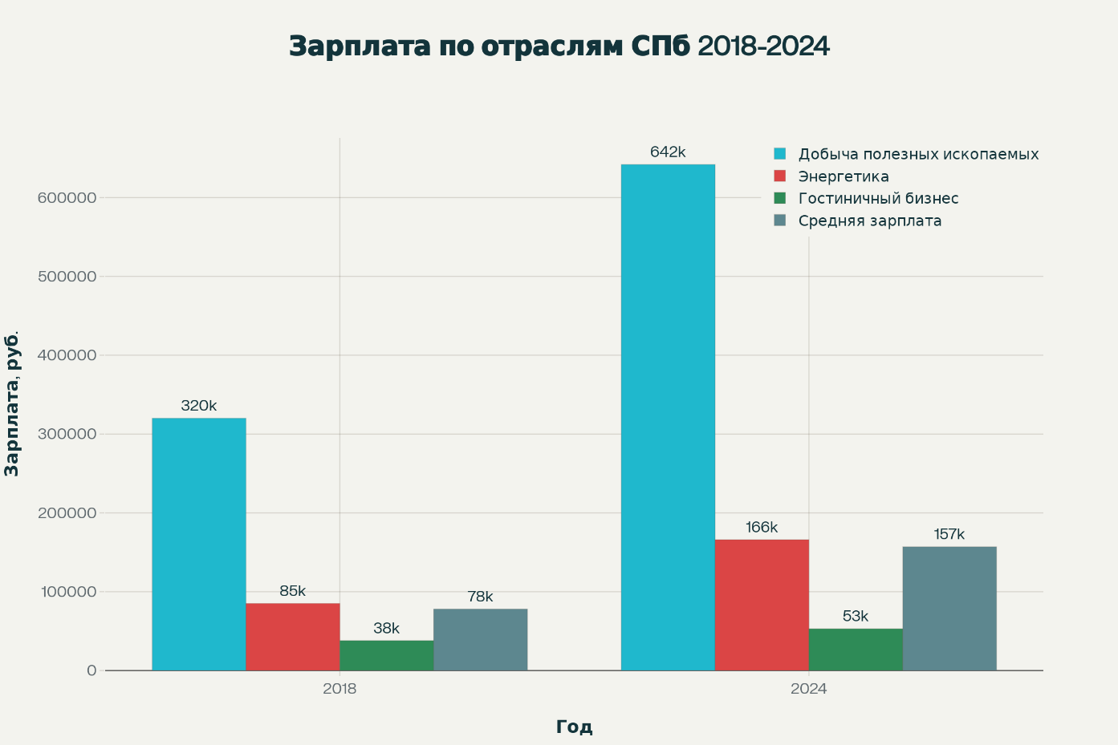

Динамика заработной платы и дифференциация
Рост средней зарплаты
Увеличилась вдвое с 77,7 тыс. до 156,6 тыс. руб. за 2018–2024 гг.
Неравномерное распределение
Добыча полезных ископаемых: 641,6 тыс. руб.
Энергетика: 165,9 тыс. руб.
Гостиничный и ресторанный бизнес: 53,4 тыс. руб.
Усиление дифференциации
Разрыв между максимальной и минимальной зарплатой вырос с 8 до 12 раз, что создает межсекторный дисбаланс.
Высокооплачиваемые сектора (ИТ, энергетика) привлекают кадры из других отраслей, создавая давление на сферы с более низкой оплатой труда, такие как сервис, образование и здравоохранение.
Лидерство в СЗФО
Санкт-Петербург входит в тройку лидеров по уровню заработной платы, превышая среднеокружной уровень на 14–19%.
Санкт-Петербург
10
Notes:
Рисунок 3: Динамика средней заработной платы по видам экономической деятельности за (2018, 2024)
Источники: составлено авторами на основе данных Росстата для Санкт-Петербурга за 2020,2024г [7],[9] (сделан на основе таблицы3)

Slide 12
Swot-анализ рынка труда Санкт-Петербурга
Сильные стороны
Слабые стороны
Экономически активное население и полная занятость. (+201,9 тыс., +6,6% с 2018 по 2024 год)
Низкий уровень зарегистрированной безработицы (1,5% в 2024 году)
Быстрое трудоустройство незанятого населения. (3,4 месяца в 2024 году по сравнению с 6,7 месяцами в среднем по России)
Рост численности специалистов высокой квалификации. (+8,1% с 2020 по 2024 год)
Высокие доходы населения (среднемесячная номинальная з/п 110 473 рубля в 2024 году)
Структурный дефицит квалифицированной рабочей силы (На 10 вакансий приходится только 2,7 незанятых соискателей)
Критически высокая молодежная безработица (15-19 лет достигает 36,9% в 2024 году)
Снижение доли молодого населения (13,5% в 2024 году, а в 2015 году - 13,7%)
Увеличение доли пенсионного населения (32,3% в 2024 году, а в 2015 году - 26,0%)
Гендерные дисбалансы на рынке труда (Уровень безработицы среди женщин (1,7%) превышает показатель среди мужчин (1,3%) в 2024 год)
11
Notes:
Источники:
1. Итоги выборочных обследований рабочей силы в Санкт-Петербурге за 2015, 2018, 2021, 2024 годы. – Федеральная служба государственной статистики, Петростат.
2. Возрастно-половой состав населения Санкт-Петербурга на 1 января 2024 года // Статистический бюллетень. — СПб.: Петростат, 2024. Возрастно-половой состав населения Санкт-Петербурга на 1 января 2021 года // Статистический бюллетень. — СПб.: Петростат, 2021
Возрастно-половой состав населения Санкт-Петербурга на 1 января 2018 года // Статистический бюллетень. — СПб.: Петростат, 2018.
3. Составлено по данным Росстата для Санкт-Петербурга за 2024г., 25 стр., раздел 4.1, стр.28, раздел 3.15; 2022г., 47 стр., раздел 4.1.1 и 4.1.2. (тыс.человек), стр.26, раздел 4.4.
4. Составлено по данным Росстата для Санкт-Петербурга за 2024г., раздел 3.3; за 2022г.; за 2021г
5. Составлено по данным Росстата для Санкт-Петербурга за 2024г., раздел 3.6; за 2022г., за 2021г.
6. Составлено авторами по данным Росстата для Санкт-Петербурга за 2028г., стр. 38-45., раздел 4.1.2, 4.2, 4.10, 4.11; за 2021г., стр. 25-27., раздел 4.1, 4.3, 4.4; за 2024г., стр. 25-27, раздел 4.1, 4.3, 4.4.
7. Неполная занятость и движение работников организаций Санкт-Петербурга в 2021 году, Петростат, стр. 1
Неполная занятость и движение работников организаций Санкт-Петербурга в 2024 году, Петростат, стр. 1
8. Составлено авторами на основе данных Росстата для Санкт-Петербурга за 2020,2022,2024г

Slide 13
Swot-анализ рынка труда Санкт-Петербурга
Возможности
Угрозы
Развитие системы профессиональной переподготовки. Государственная программа «Содействие занятости населения в Санкт-Петербурге» и национальный проект «Кадры» (2019-2030 гг.)
Цифровизация и развитие новых отраслей. Национальный проект «Производительность труда и поддержка занятости» (2018-2030 гг.)
Развитие гибких форм занятости. (Сокращение численности работников в режиме неполного рабочего времени -20,1% с 2021 по 2024 год)
Привлечение квалифицированных специалистов из других регионов.
Ограничение трудовой миграции
Демографическое старение и снижение естественного прироста
Возможность оттока предприятий в регионы с более благоприятной конъюнктурой
Структурные сдвиги и автоматизация отдельных отраслей
Несоответствие образовательных программ потребностям экономики
12
Notes:
Источники:
1. Итоги выборочных обследований рабочей силы в Санкт-Петербурге за 2015, 2018, 2021, 2024 годы. – Федеральная служба государственной статистики, Петростат.
2. Возрастно-половой состав населения Санкт-Петербурга на 1 января 2024 года // Статистический бюллетень. — СПб.: Петростат, 2024. Возрастно-половой состав населения Санкт-Петербурга на 1 января 2021 года // Статистический бюллетень. — СПб.: Петростат, 2021
Возрастно-половой состав населения Санкт-Петербурга на 1 января 2018 года // Статистический бюллетень. — СПб.: Петростат, 2018.
3. Составлено по данным Росстата для Санкт-Петербурга за 2024г., 25 стр., раздел 4.1, стр.28, раздел 3.15; 2022г., 47 стр., раздел 4.1.1 и 4.1.2. (тыс.человек), стр.26, раздел 4.4.
4. Составлено по данным Росстата для Санкт-Петербурга за 2024г., раздел 3.3; за 2022г.; за 2021г
5. Составлено по данным Росстата для Санкт-Петербурга за 2024г., раздел 3.6; за 2022г., за 2021г.
6. Составлено авторами по данным Росстата для Санкт-Петербурга за 2028г., стр. 38-45., раздел 4.1.2, 4.2, 4.10, 4.11; за 2021г., стр. 25-27., раздел 4.1, 4.3, 4.4; за 2024г., стр. 25-27, раздел 4.1, 4.3, 4.4.
7. Неполная занятость и движение работников организаций Санкт-Петербурга в 2021 году, Петростат, стр. 1
Неполная занятость и движение работников организаций Санкт-Петербурга в 2024 году, Петростат, стр. 1
8. Составлено авторами на основе данных Росстата для Санкт-Петербурга за 2020,2022,2024г
9. Государственная программа «Содействие занятости населения в Санкт-Петербурге». – Постановление Правительства Санкт-Петербурга, 2015–2024 гг.
10. Национальный проект «Кадры». – Министерство образования и науки Российской Федерации, 2019–2030 гг.
11. Национальный проект «Производительность труда и поддержка занятости». – Министерство труда и социальной защиты Российской Федерации, 2018–2030 гг. оформи источники по госту

Slide 14
Социально-экономические последствия низкой безработицы
1. Рост издержек на оплату труда и инфляция
2. Ограничение инновационного развития
3. Отток производства в другие регионы
4. Социальное напряжение из-за острой конкуренции за кадры
5. Исключение молодёжи без профессиональной подготовки
6. Увеличение нагрузки на систему социальной поддержки
7. Гендерное неравенство и снижение экономического участия женщин
8. Демографический спад и долгосрочные риски
9. Снижение эффективности подготовки кадров
13
Notes:
Источники:
1. Итоги выборочных обследований рабочей силы в Санкт-Петербурге за 2015, 2018, 2021, 2024 годы. – Федеральная служба государственной статистики, Петростат.
2. Возрастно-половой состав населения Санкт-Петербурга на 1 января 2024 года // Статистический бюллетень. — СПб.: Петростат, 2024. Возрастно-половой состав населения Санкт-Петербурга на 1 января 2021 года // Статистический бюллетень. — СПб.: Петростат, 2021
Возрастно-половой состав населения Санкт-Петербурга на 1 января 2018 года // Статистический бюллетень. — СПб.: Петростат, 2018.
3. Составлено по данным Росстата для Санкт-Петербурга за 2024г., 25 стр., раздел 4.1, стр.28, раздел 3.15; 2022г., 47 стр., раздел 4.1.1 и 4.1.2. (тыс.человек), стр.26, раздел 4.4.
4. Составлено по данным Росстата для Санкт-Петербурга за 2024г., раздел 3.3; за 2022г.; за 2021г
5. Составлено по данным Росстата для Санкт-Петербурга за 2024г., раздел 3.6; за 2022г., за 2021г.
6. Составлено авторами по данным Росстата для Санкт-Петербурга за 2028г., стр. 38-45., раздел 4.1.2, 4.2, 4.10, 4.11; за 2021г., стр. 25-27., раздел 4.1, 4.3, 4.4; за 2024г., стр. 25-27, раздел 4.1, 4.3, 4.4.
7. Неполная занятость и движение работников организаций Санкт-Петербурга в 2021 году, Петростат, стр. 1
Неполная занятость и движение работников организаций Санкт-Петербурга в 2024 году, Петростат, стр. 1
8. Составлено авторами на основе данных Росстата для Санкт-Петербурга за 2020,2022,2024г
9. Государственная программа «Содействие занятости населения в Санкт-Петербурге». – Постановление Правительства Санкт-Петербурга, 2015–2024 гг.
10. Национальный проект «Кадры». – Министерство образования и науки Российской Федерации, 2019–2030 гг.
11. Национальный проект «Производительность труда и поддержка занятости». – Министерство труда и социальной защиты Российской Федерации, 2018–2030 гг. оформи источники по госту

Slide 15


Спасибо за внимание!
Готовы отвечать на ваши вопросы

